Slide 1
Réunion parents – Camp Scout 2023
Juin 2023

Slide 2
INFORMATIONS
Dates : du 5 au 17 août 2023
Lieu : 1 rue la Taupré, Fréland ( 68240 )
Entre 10 et 12 jeunes (en fonction des dates) => 2 équipes de vie quotidienne

Slide 3
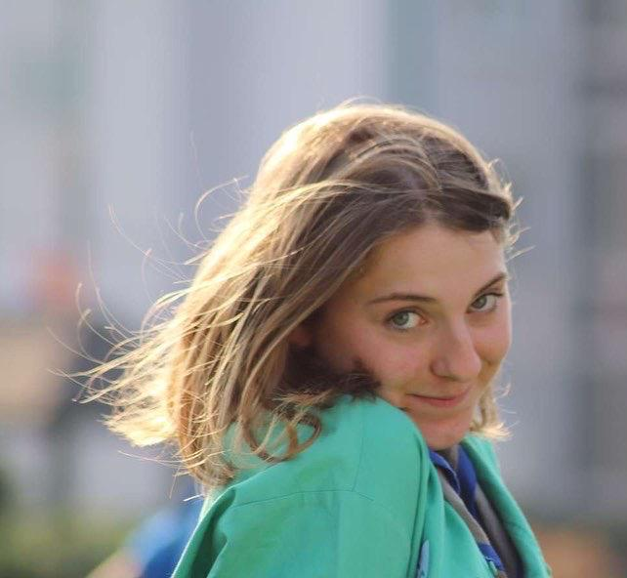
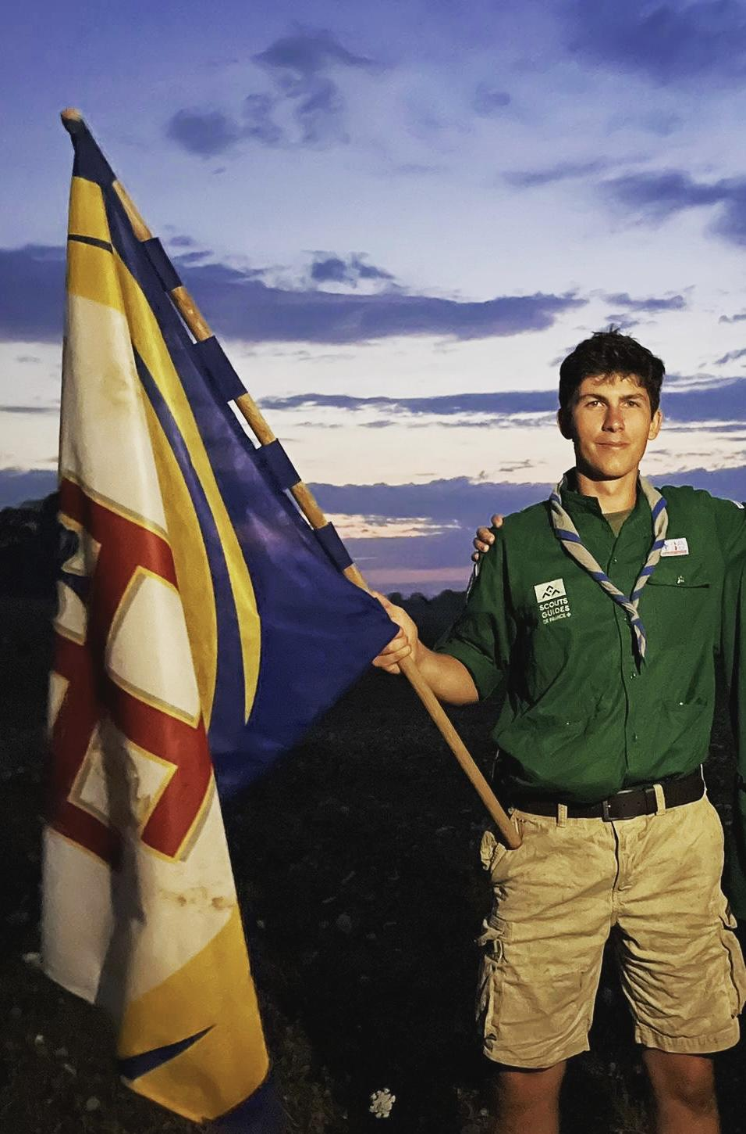
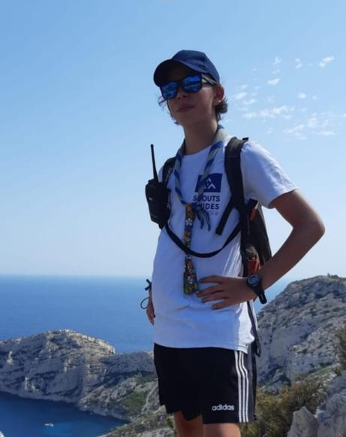
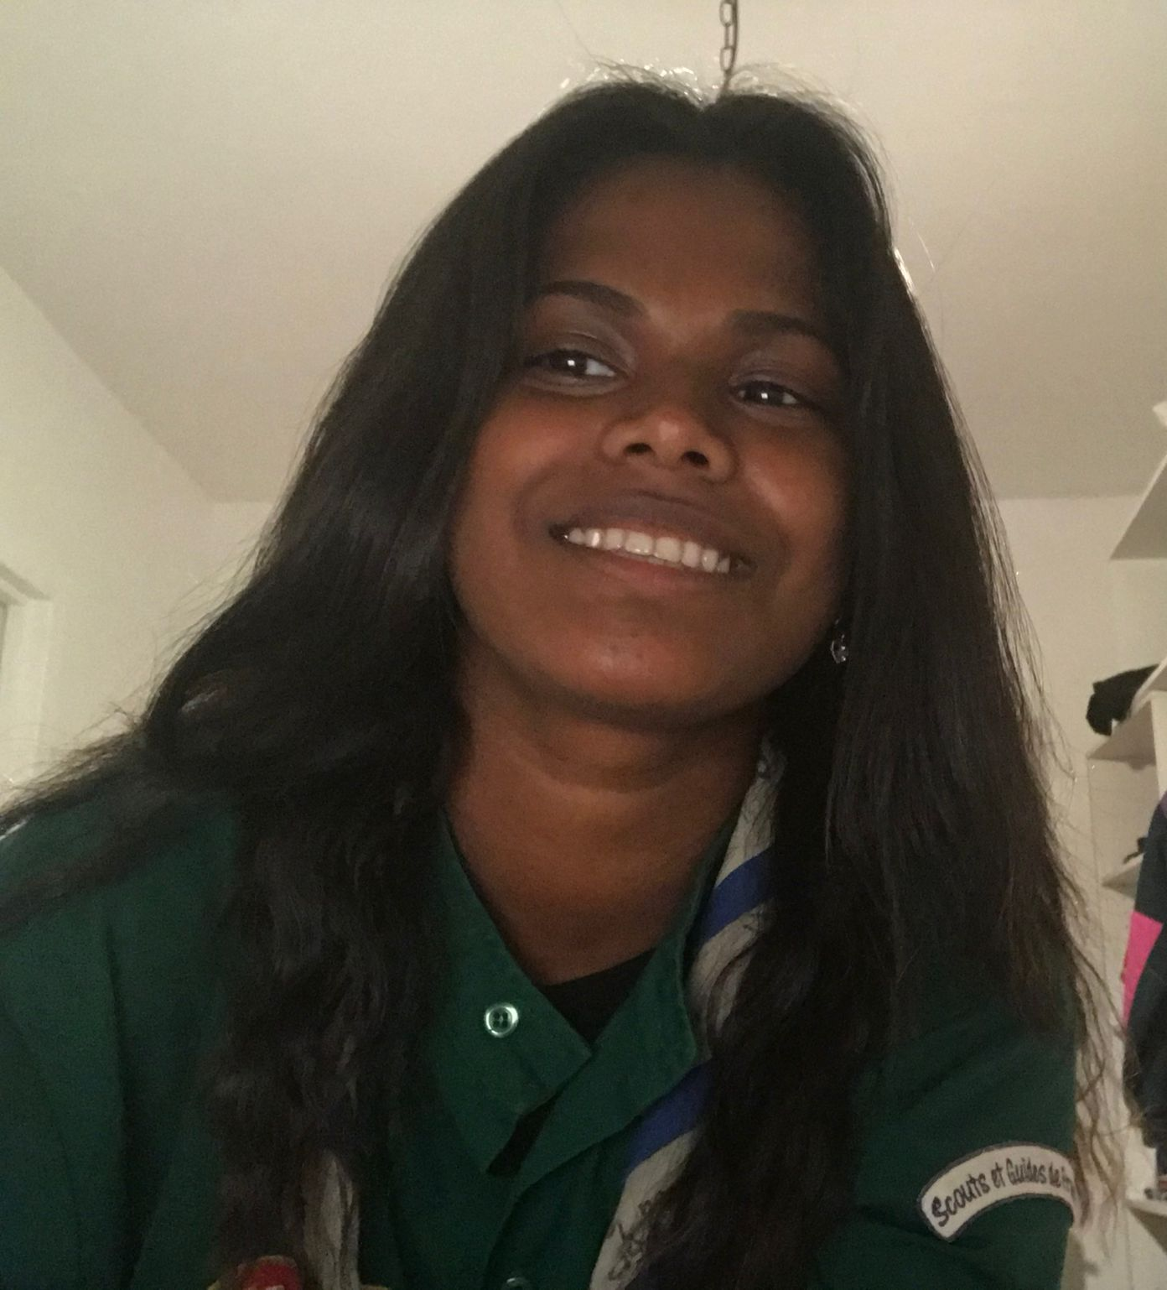
Maîtrise
Ariane CONRATH
20 ans
Directrice
Grégoire SCHULLER
18 ans
Intendant + Responsable budget
Martin ROTH
20 ans
Intendant + Responsable matériel
Shreelekha TEXIER
21 ans
Responsable pédagogique et sanitaire

Slide 4
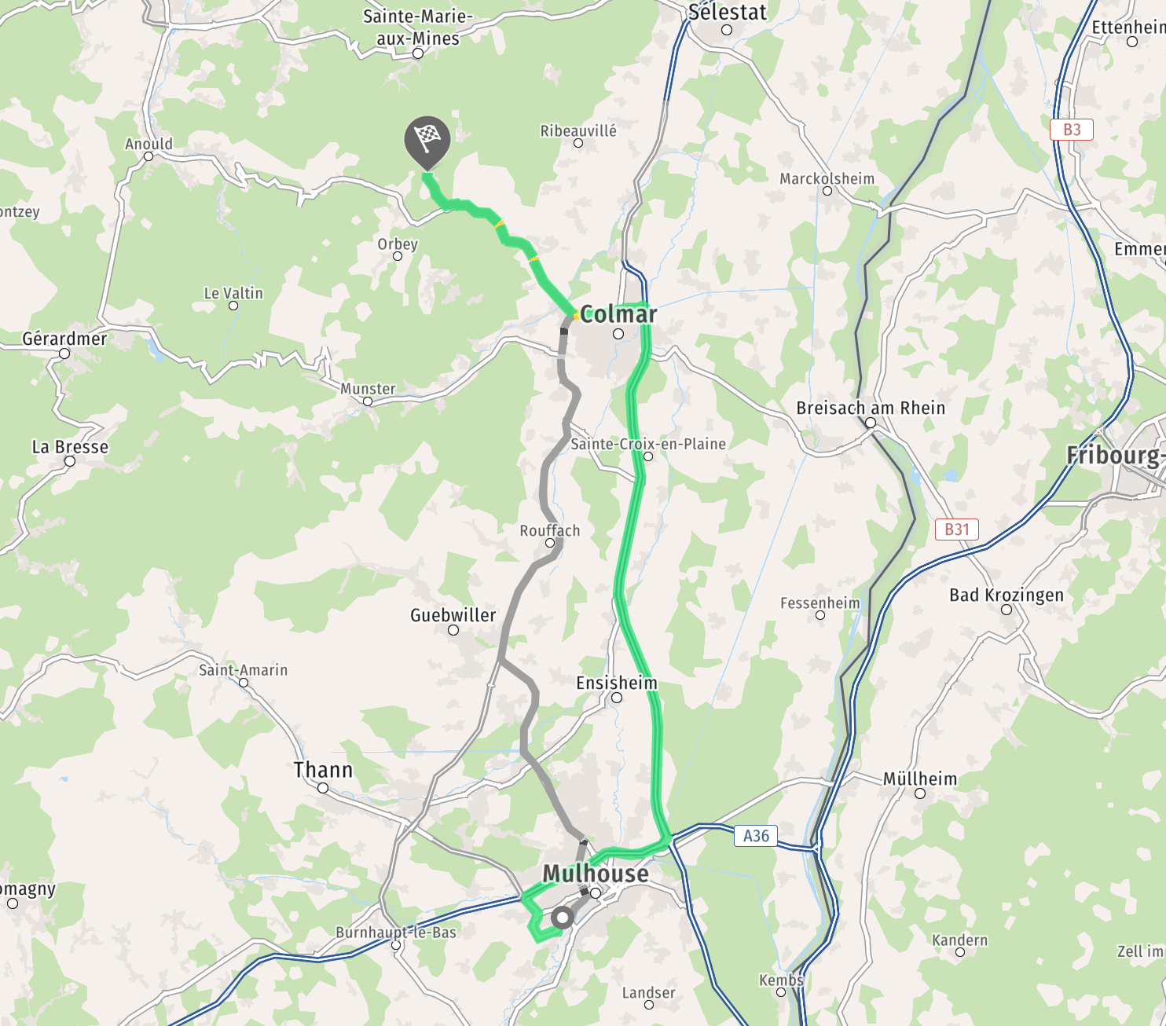
TRANSPORT
Départ : Samedi 5 août
Rendez vous à St François
Départ 13h
Retour : Jeudi 17 août
Rendez vous sur place à 13h
pour un repas partagé tous ensemble.
Organisation du transport ?

Slide 5
BUDGET PRÉVISIONNEL
Prix par jeune 275 € (150€/semaine)
On fait tout pour réduire un maximum le prix
Aucun jeune ne partira pas en camp à cause de soucis financiers

Slide 6
Nos objectifs pédagogique
Autonomisation dans les tâches quotidiennes
Apprendre à travailler en équipe autour d’un projet
Développement de la réflexion personnelle
Développement d'habileté manuel
=> vie d’équipe , préparation repas, services
=> concours cuisine, exploration, création d’activités/ veillées
=> promesses, café débats, bilan début/ mi / fin de camp
=> construction (table à feu, coin chill avec hamac, table commune, coin d’équipe)

Slide 7
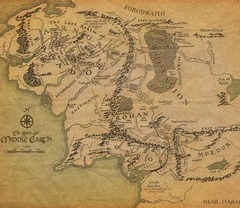
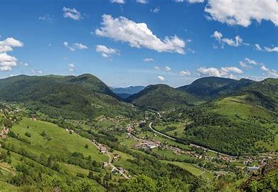
ACTIVITÉS
Direction la Terre du Milieu (5 au 10/08 puis du 12 au 16/08)
Installation
Concours cuisine
JO
Exploration en autonomie (10 et 11/08)
Autonomisation
Cohésion des équipes
Maîtrise des outils d’orientation

Slide 8
Imaginaire SEIGNEUR DES ANNEAUX
4 personnages d’imagianire (Frodon, Gandalf (sorcier) Gollum (créature) et Aragorn
→ Aider les personnages pour chercher l’anneau à travers des jeux et des veillées.
Chasse aux trésors, JO , Concours Cuisine etc….
→ à la recherche de l’anneau pour la détruire.

Slide 9
Administratif
Autorisation de départ en camp
Fiche sanitaire à jour
Photocopie des vaccins
Ordonnance éventuelle

Slide 10
DES QUESTIONS ??

